Slide 1
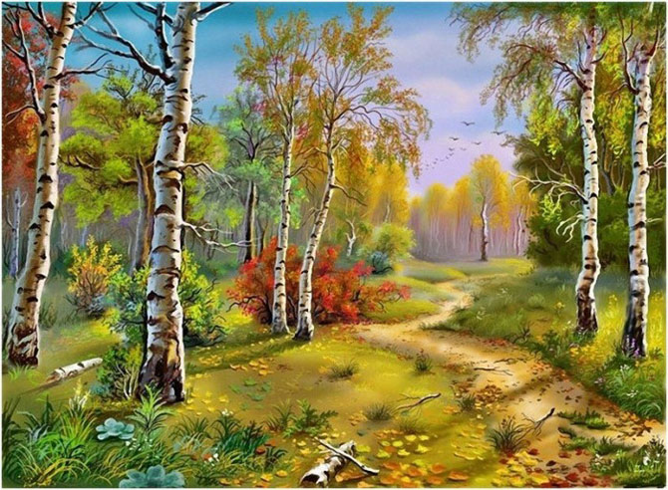
Путешествие в сказочный лес

Slide 2
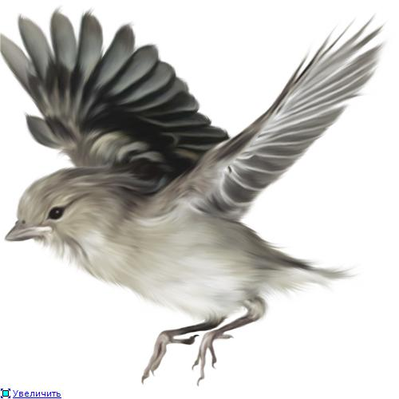
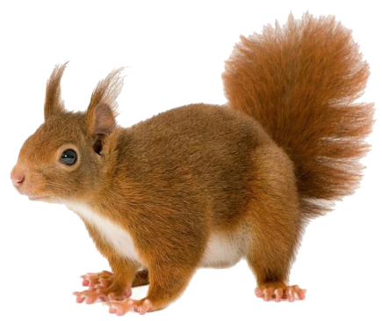
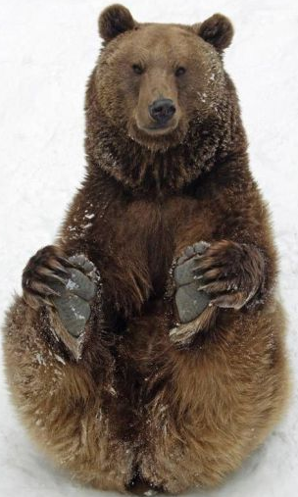
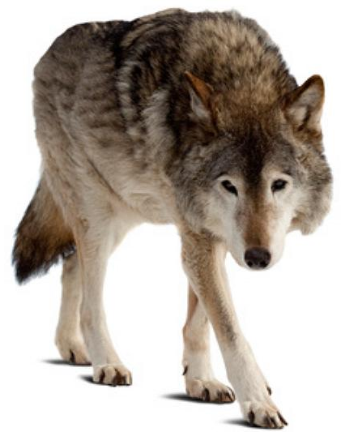
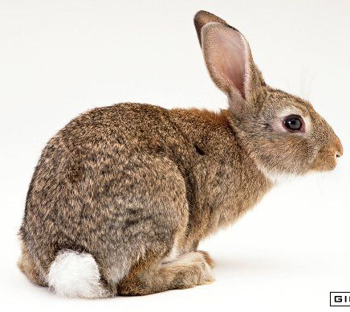
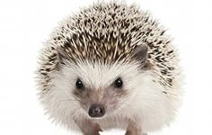

Slide 3
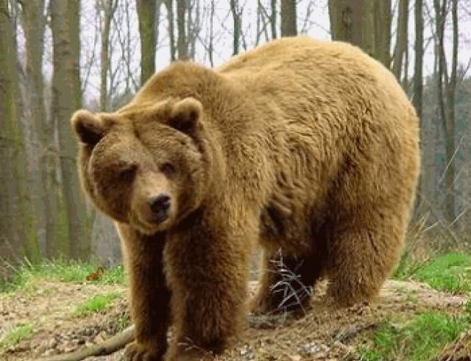
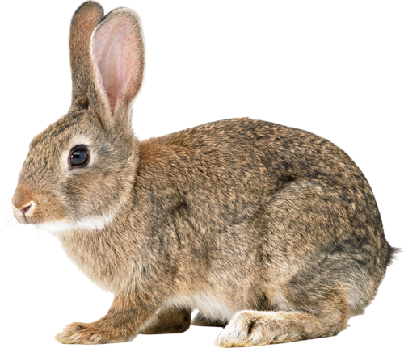
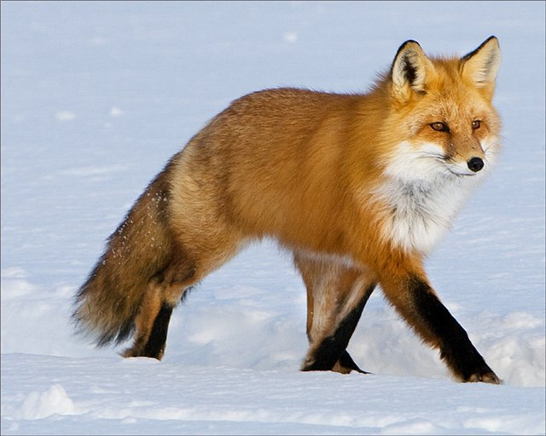
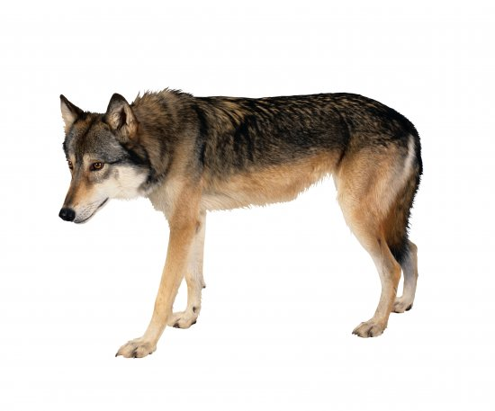
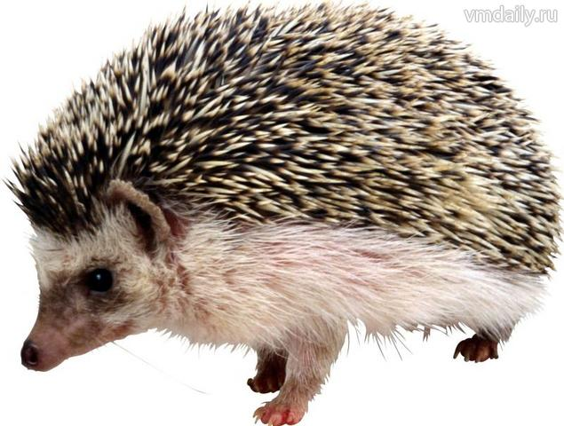
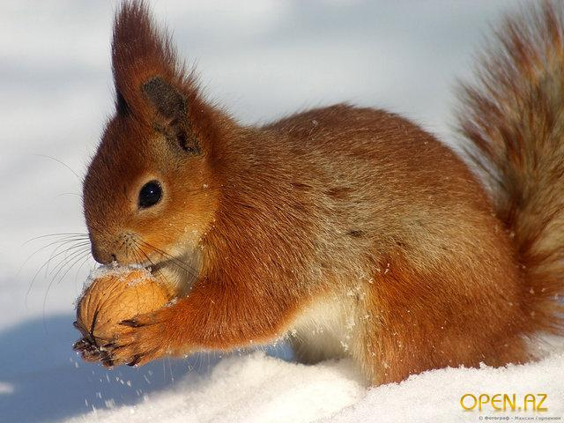
Он в берлоге спит зимой
Под большущею сосной,
А когда придёт весна,
Просыпается от сна. (медведь)
Комочек пуха,
Длинное ухо,
Прыгает ловко,
Любит морковку. (заяц)
Хвост пушистый,
Мех золотистый,
В лесуживёт,
В деревне кур крадёт. (лиса)
Все время по лесу он рыщет,
Он в кустах кого-то ищет.
Он из кустов зубами щелк,
Кто скажите это - … (волк)
Словно елка,
Весь в иголках. (еж)
Хожу в пушистой шубе,
Живу в густом лесу.
В дупле на старом дубе
Орешки я грызу. (белка)

Slide 4
Добрый лес, старый лес.
Полон сказочных чудес!
Мы идём гулять сейчас
И зовём с собою вас!
(Широко разводим руки в стороны.
Повороты вправо-влево с вытянутыми руками. Ходьба)
Ждут вас на лесной опушке
Птички, бабочки, зверюшки,
Паучок на паутинке,
И кузнечик на травинке!
(Присесть. Медленно поднимаемся, повороты вправо-влево с вытянутыми руками.
Пальцами правой руки выполняем от плеча левой руки перебирающие движения вниз.
Пальцами левой руки от плеча правой руки перебирающие движения вниз)
По тропинкам мы гуляли,
На полянке поскакали,
Подружились мы с тобой,
Нам теперь пора домой.

Slide 5
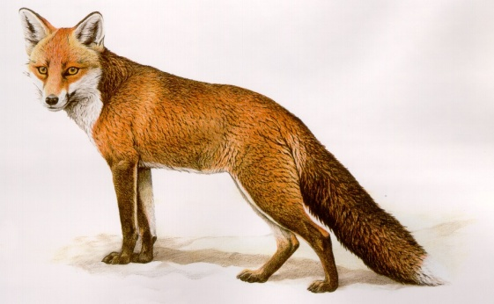
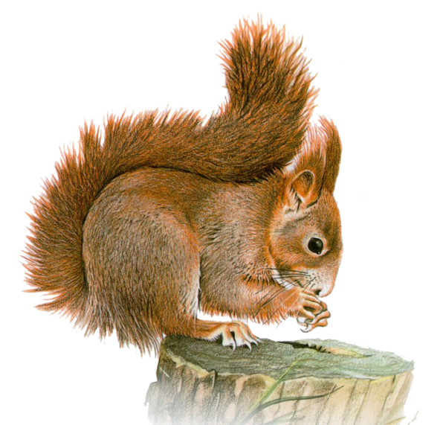
«У кого — кто? »
У белки —
бельчонок, бельчата,
у зайчихи —
зайчонок, зайчата,
лосенок, лосята,
у лосихи —
у лисы —
лисенок, лисята,
у волчихи —
волчонок, волчата,
у ежихи –
ежонок, ежата,
у медведицы —
медвежонок, медвежата.

Slide 6
Сидит белка на тележке,
Продаёт она орешки.
(Хлопки ладонями и удары кулачками друг о друга попеременно.)
Лисичке-сестричке,
Воробью, синичке,
Мишке толстопятому,
Заиньке усатому.
(Загибают по одному пальчику, начиная с большого.)
Кому в платок, Кому в зобок,
Кому в лапочку.
(Ритмичные хлопки ладонями и удары кулачками.)

Slide 7
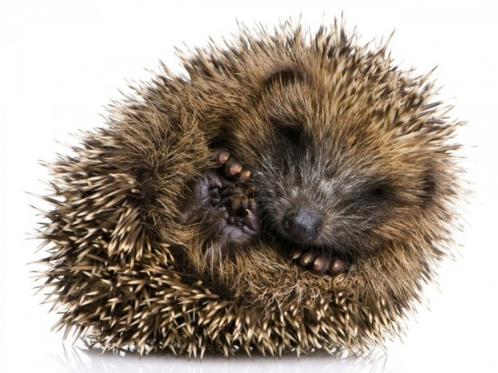
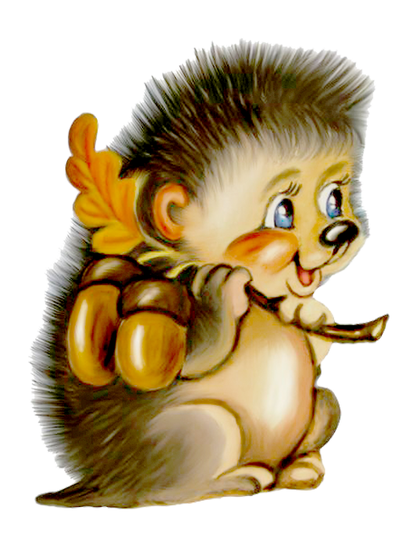
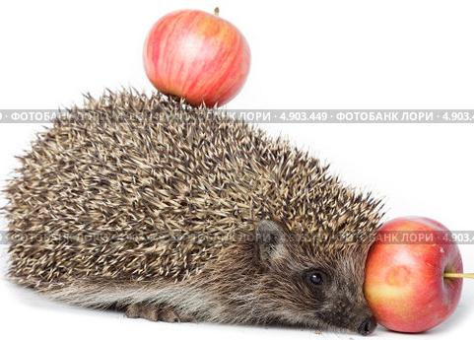

Slide 8
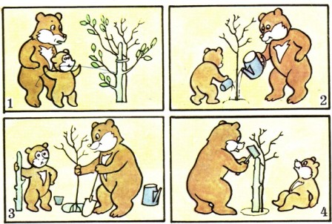

Slide 9
Спасибо за внимание!

